Slide 1
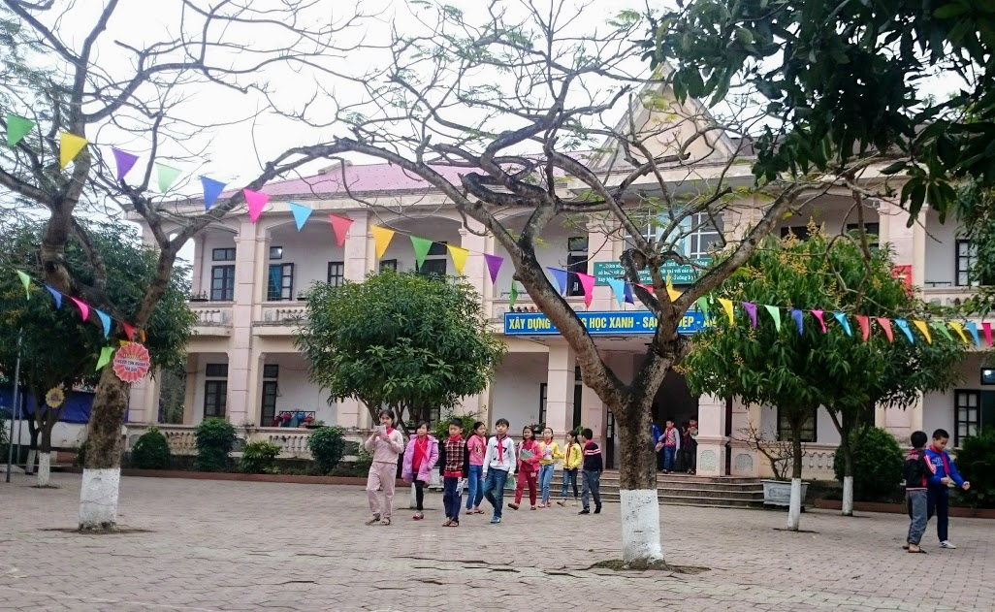


Slide 2
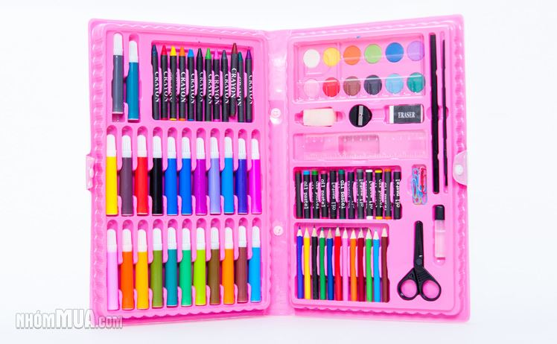
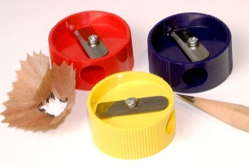
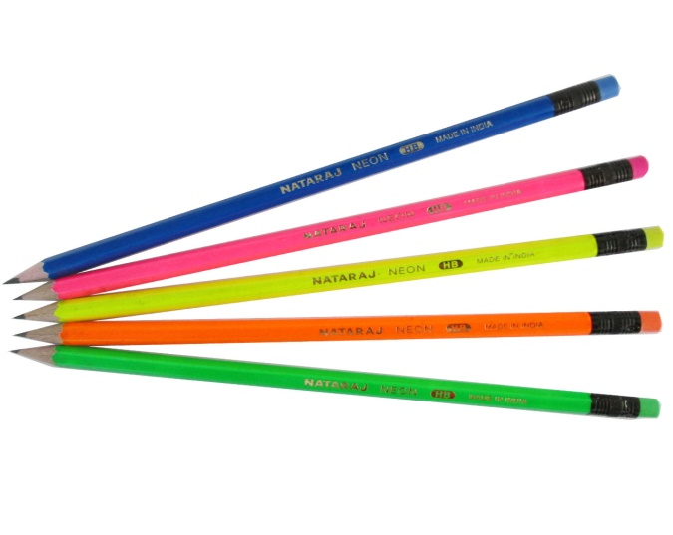
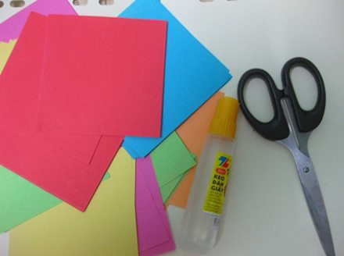

KIỂM TRA ĐỒ DÙNG HỌC TẬP

Slide 3
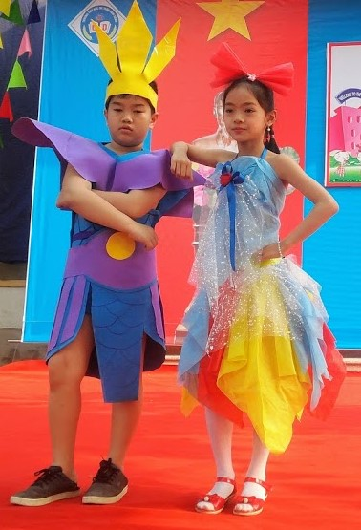
KHỞI ĐỘNG
CHO HS LÊN GIỚI THIỆU TRANG PHỤC CỦA MÌNH

Slide 4
MĨ THUẬT
CHỦ ĐỀ 12: TRANG PHỤC CỦA EM
Mục tiêu:
Nhận ra được vẻ đẹp và đặc điểm của trang phục nam, nữ lứa tuổi tiểu học.
Vẽ và trang trí được trang phục theo ý thích.
Giới thiệu, nhận xét và nêu được cảm nhận của mình của bạn.
3 TIẾT

Slide 5
1. TÌM HIỂU
TIẾT 1

Slide 6
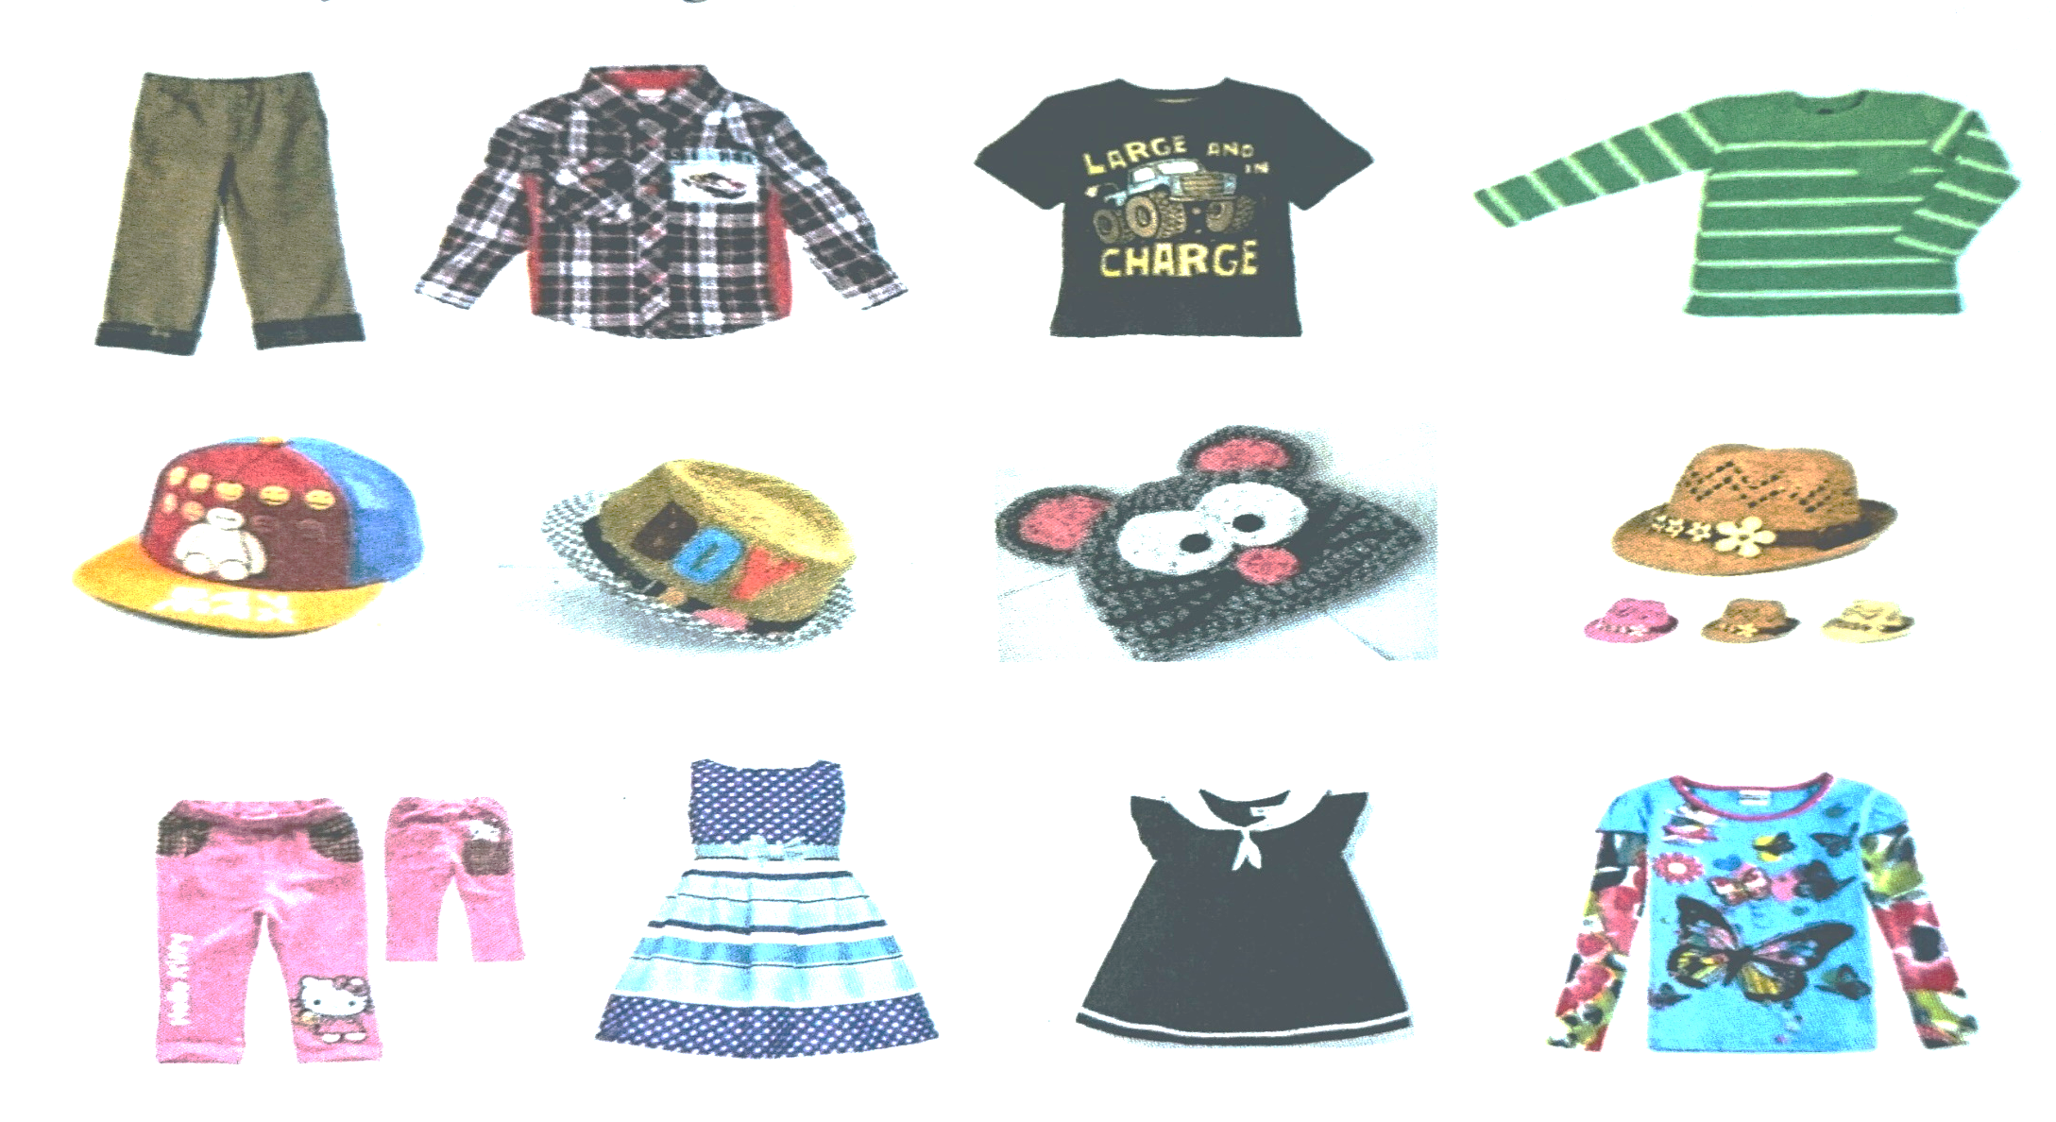
QUAN SÁT H12.1

Slide 7
Câu hỏi gợi ý
Trang phục nam có điểm gì nổi bật về kiểu dáng, màu sắc, họa tiết trang trí?
Trang phục nữ có điểm gì nổi bật về kiểu dáng, màu sắc, họa tiết trang trí?
Các họa tiết trang trí nằm ở bộ phận nào của trang phục?
Các trang phục được sử dụng vào những mùa nào?

Slide 8
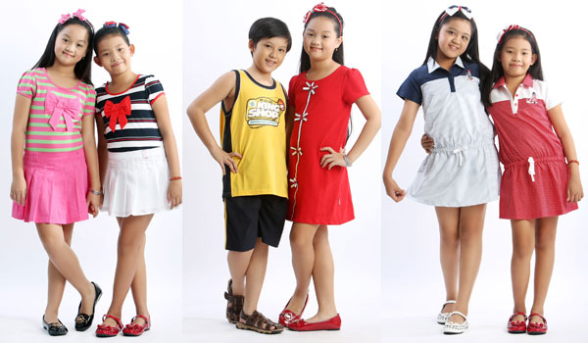

Slide 9
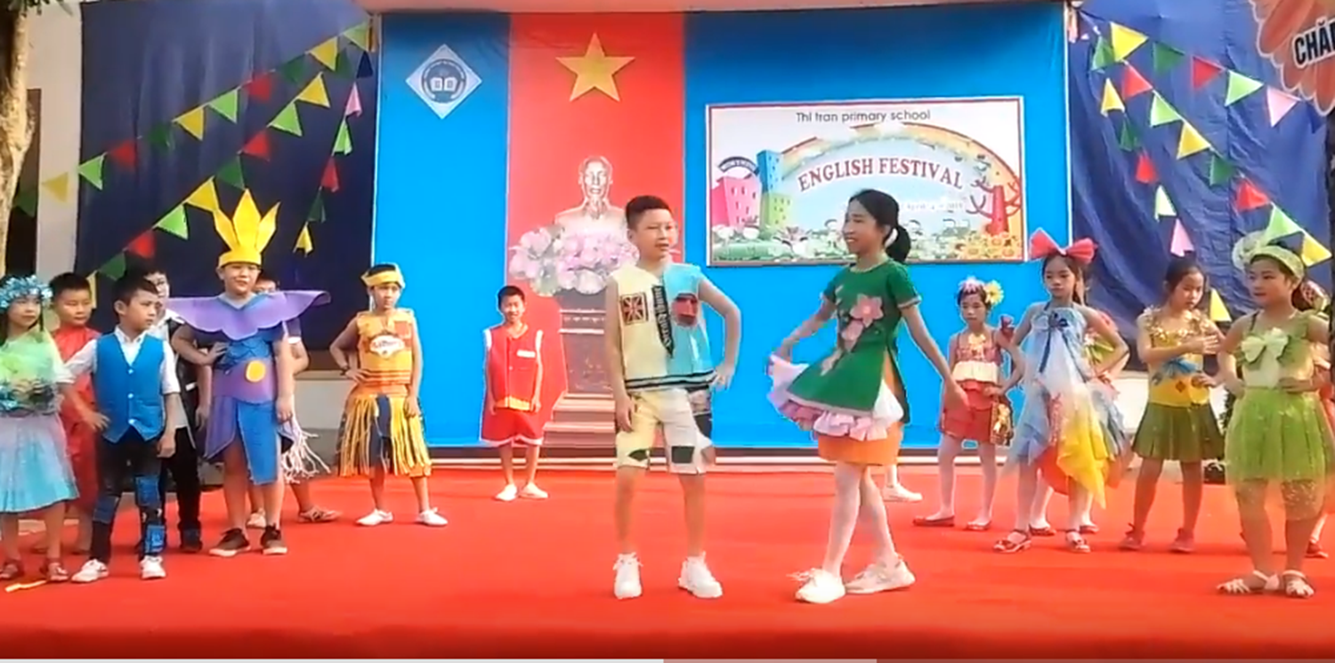

Slide 10
2. THỰC HIỆN
TIẾT 1

Slide 11
TRẢI NGHIỆM TRÒ CHƠI
NHÀ THIẾT KẾ THỜI TRANG
BẰNG CÁCH VẼ CÁC HỌA TIẾT VÀ VẼ MÀU VÀO VÁY, ÁO, QUẦN TRONG HÌNH H12.1

Slide 12
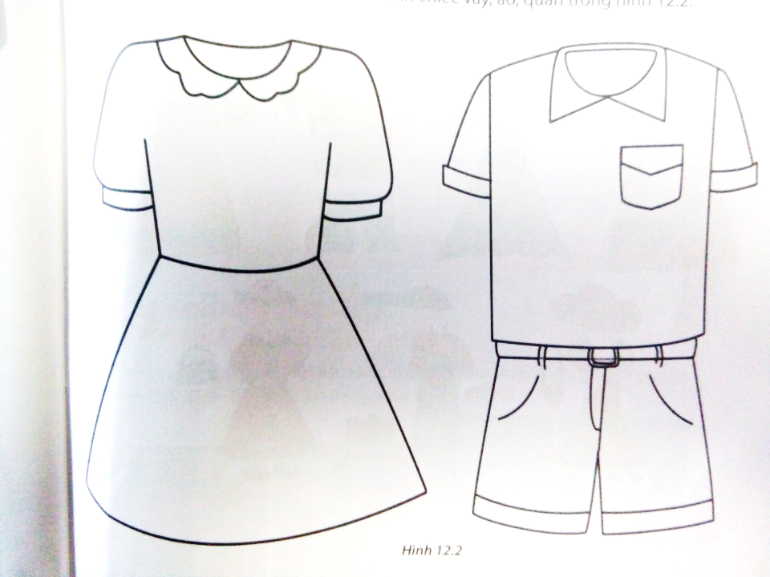

Slide 13



Slide 14
CÂU HỎI GỢI Ý
Để tạo dáng váy (áo, quần,…), em cần vẽ những bộ phận nào?
Em sẻ lựa chọn họa tiết gì và trang trí nào trên trang phục?
Theo em, có thể trang trí thêm ở đâu nữa? Bằng họa tiết như thế nào?
Dùng họa tiết khác trang trí có được không?
Em có nhận xét gì màu của váy (áo, quần,…) màu của họa tiết?

Slide 15






Quan sát một số họa tiết trang trí
Váy, áo, quần…

Slide 16
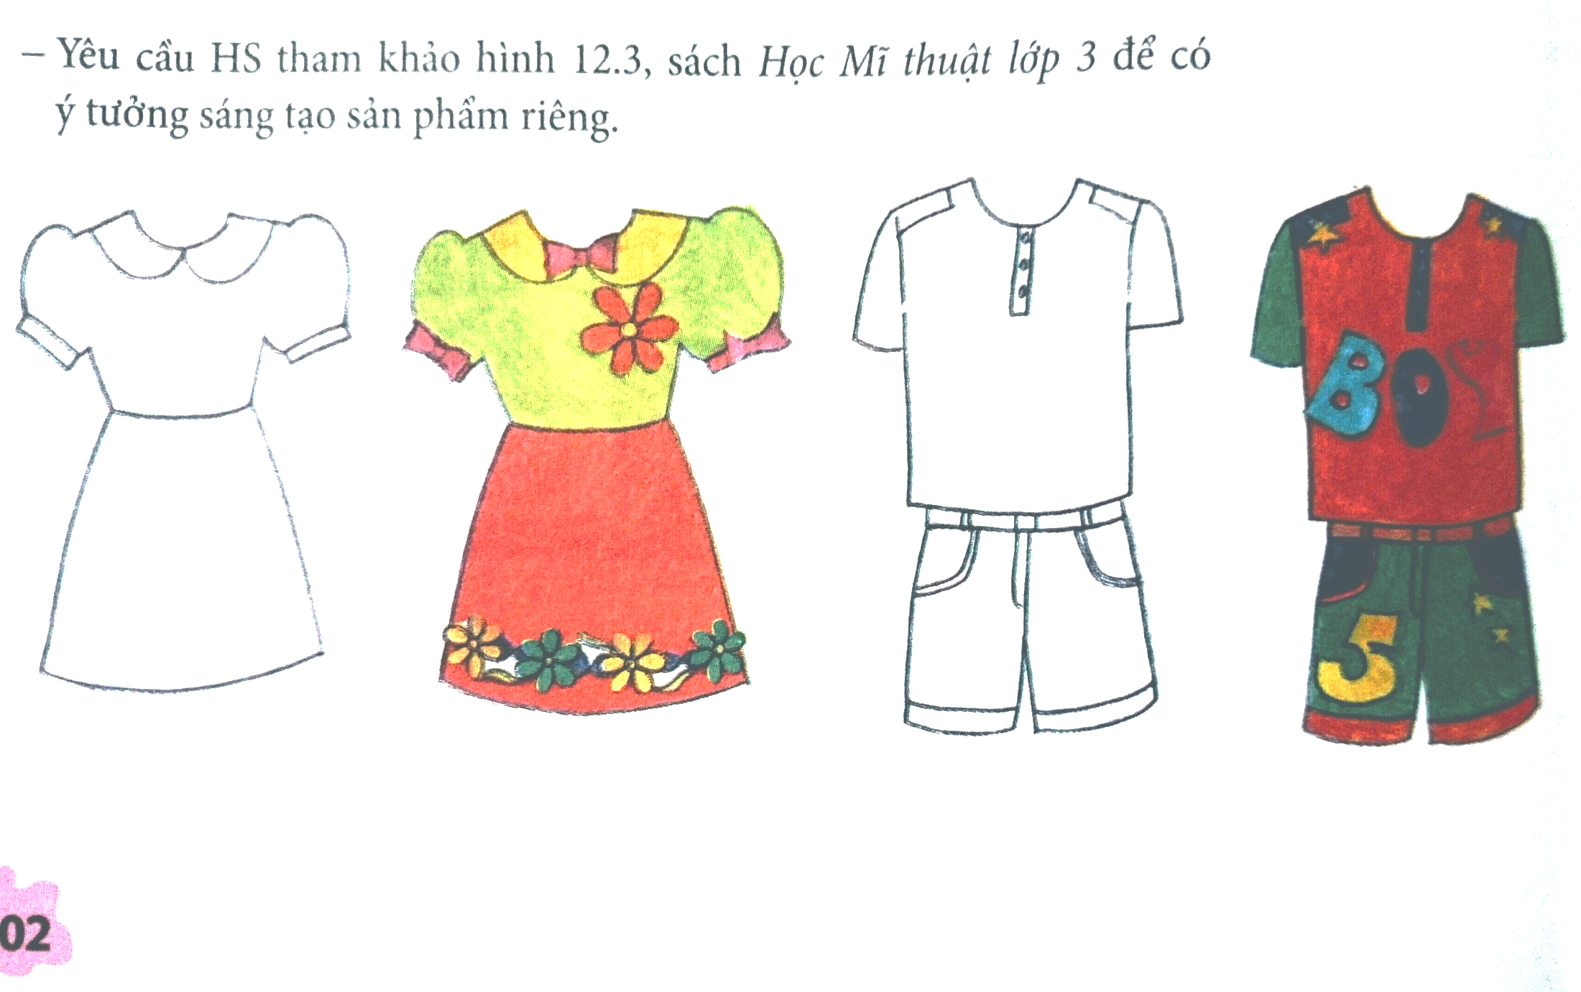
Tham khảo 12.3

Slide 17
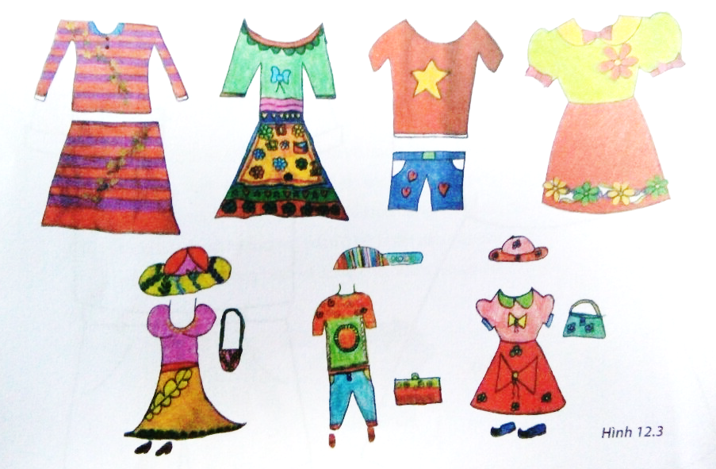
Tham khảo H12.3

Slide 18
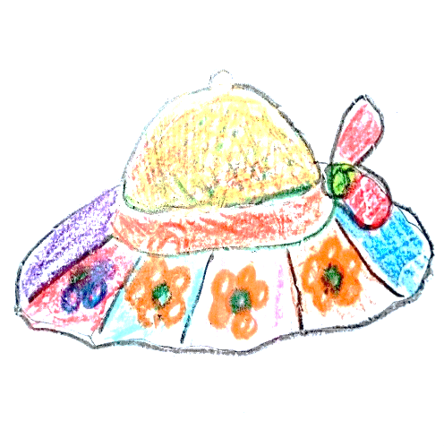
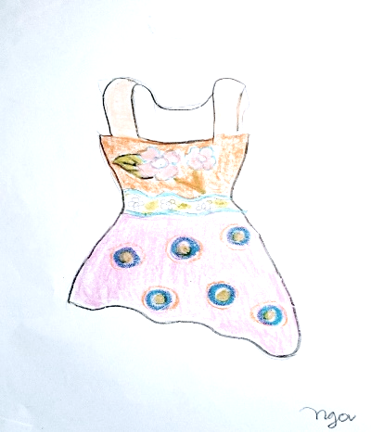
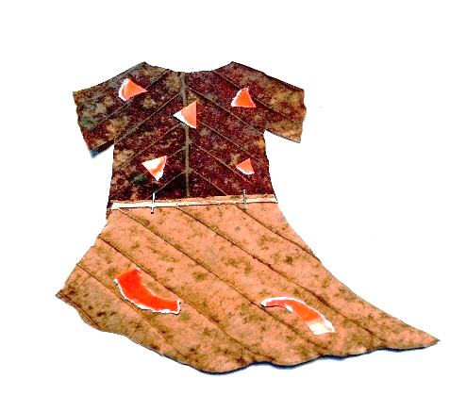
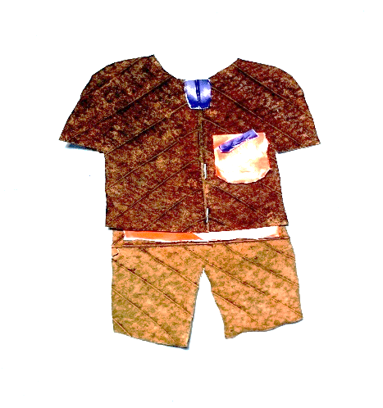
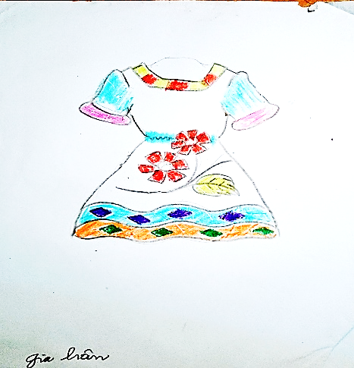
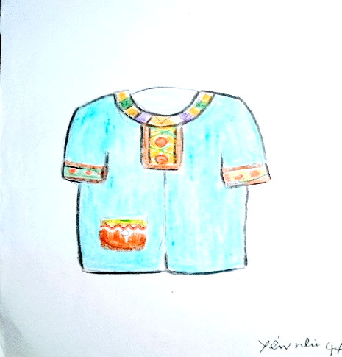
MỘT SỐ BÀI TRANG PHỤC HS LỚP TRƯỚC

Slide 19
3. THỰC HÀNH
TIẾT 2
THEO NHÓM

Slide 20
Nhắc lại cách tạo dáng trang phục?
HỎI LẠI BÀI TIẾT 1

Slide 21

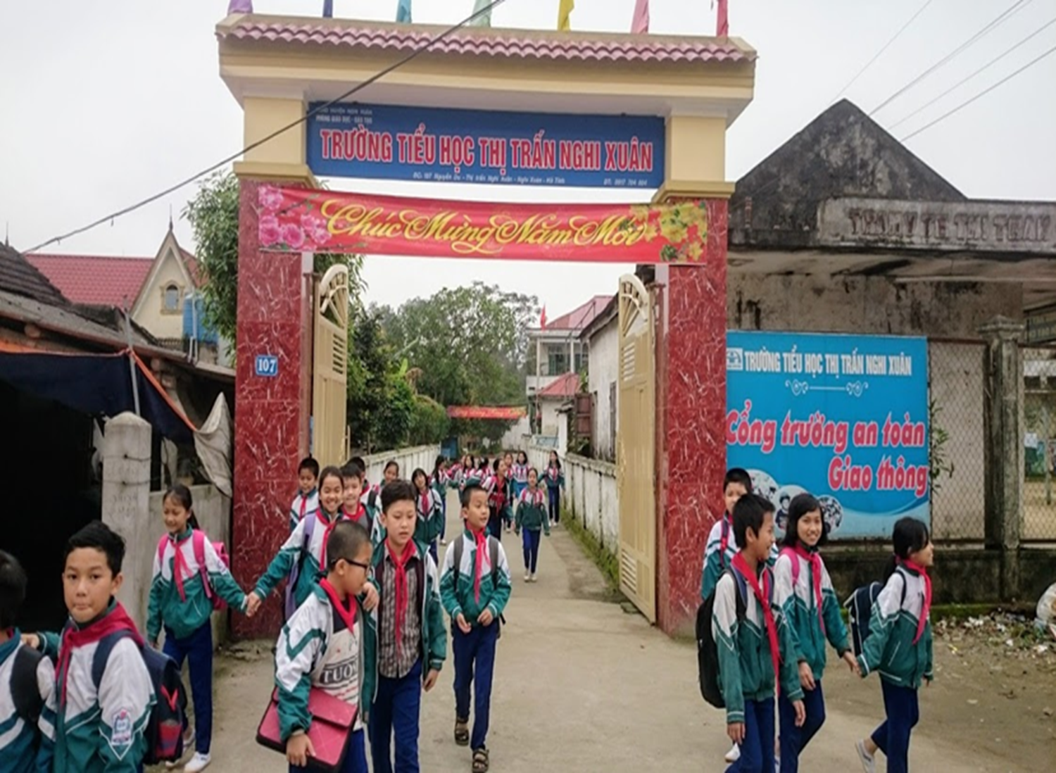
THỰC HIỆN THEO NHÓM
TẠO
CỬA HÀNG THỜI TRANG

Slide 22
4. TRƯNG BẦY SẢN PHẨM
TIẾT 3

Slide 23
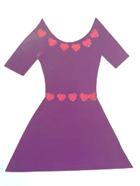
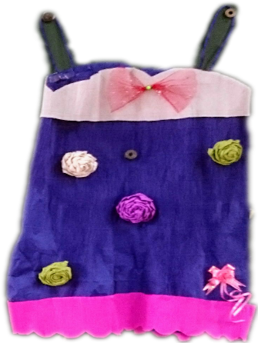

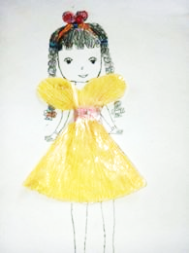
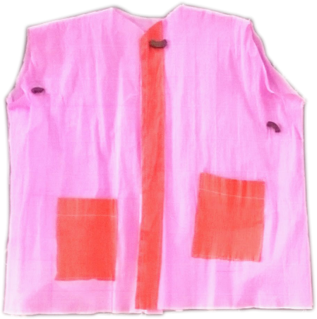
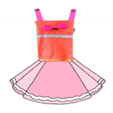
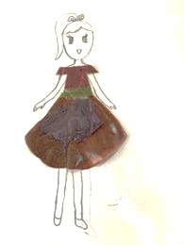
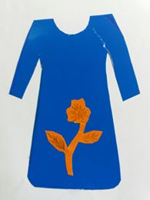
MỘT SỐ BÀI TRANG PHỤC HS

Slide 24
CÂU HỎI GỢI Ý
Trang phục nhóm em tạo dáng dành cho ai?
Bộ trang phục này sẽ dùng trong dịp nào?
Bộ trang phục này sẽ dùng trong dịp nào?
Em thích nhất trang phục của nhóm nào?
Hãy giới thiệu sản phẩm qua việc tưởng tượng mình đang sử dụng?
Em có cảm xúc như thế nào khi trải nghiệm chủ đề này?

Slide 25
Tổng kết chủ đề

Slide 26


KÍNH CHÚC CÁC CÔ GIÁO MẠNH KHỎE
Chúc các em học sinh chăm ngoan, học giỏi !

